Slide 1
Prezentacja zrealizowanych badań w ramach projektu Regionalnego Obserwatorium Terytorialnego
dr Paweł Wais
Dyrektor Departamentu Rozwoju Regionalnego
Rzeszów, 23 listopada 2023 r.

Slide 2
Plan prezentacji
Regionalne Obserwatorium Terytorialne (ROT) – informacje ogólne
Realizacja projektu pn. Wsparcie działalności Regionalnego Obserwatorium Terytorialnego w procesie dostarczania niezbędnej wiedzy do zarządzania rozwojem regionu RPO WP 2014-2020
Prezentacja badań realizowanych w latach 2021–2023
Konferencje realizowane w ramach projektu w latach 2021-2023
Podsumowanie

Slide 3
Regionalne Obserwatorium Terytorialne – informacje ogólne
Regionalne Obserwatorium Terytorialne (ROT) zostało powołane Zarządzeniem nr 8/2013 Marszałka Województwa Podkarpackiego z dnia 19 lutego 2013 r.
Pierwsza w regionie jednostka, która tworzy zaplecze badawczo-analityczne, dostarczające informacje na potrzeby kształtowania polityki rozwoju w województwie.
Monitoruje efekty realizacji strategii rozwoju województwa oraz sytuacji społeczno-gospodarczej regionu.
Prowadzi badania własne oraz zbiera wyniki analiz prowadzonych przez inne podmioty. Zwiększa dostęp do wyników opracowań dotyczących sytuacji społeczno-gospodarczej regionu.
Realizuje wymianę informacji i wiedzy pomiędzy partnerami (sieciowanie współpracy),

Slide 4
Realizacja projektu
Realizacja projektu pn. Wsparcie działalności Regionalnego Obserwatorium Terytorialnego w procesie dostarczania niezbędnej wiedzy do zarządzania rozwojem regionu RPO WP 2014-2020 (oś priorytetowa Pomoc techniczna RPO WP 2014-2020).
Założeniem projektu było wsparcie działalności Regionalnego Obserwatorium Terytorialnego, w zakresie realizacji badań i analiz na potrzeby kształtowania polityki regionalnej województwa podkarpackiego.
Otrzymane środki umożliwiły realizację badań, ekspertyz, analiz i opracowań służących przygotowaniu dokumentów strategicznych tj. Strategii rozwoju województwa – Podkarpackie 2030, Regionalnej Strategii Innowacji Województwa Podkarpackiego na lata 2021-2030 oraz Programu Strategicznego Rozwoju Transportu Województwa Podkarpackiego do roku 2030.

Slide 5
Realizacja projektu
Projekt realizowany jest w okresie od 1 stycznia 2021 r. do 31 grudnia 2023 r.
Wartość ogółem projektu wynosi 795 391,00 zł, w tym wkład UE 676 082,35 zł.
Zadania projektu:
Realizacja badań, ekspertyz, analiz i opracowań związanych z monitorowaniem rozwoju regionu.
Sieciowanie współpracy podmiotów odpowiedzialnych za monitorowanie polityk publicznych.
Wskaźniki projektu:
Liczba opracowanych ekspertyz – 6 szt.;
Liczba posiedzeń sieci tematycznych, grup roboczych, komitetów oraz innych ciał angażujących partnerów – 3 szt.

Slide 6
Prezentacja badań realizowanych w latach 2021-2023
Corocznie opracowywany jest raport pn. Przegląd regionalny. Województwo podkarpackie (aktualnie realizowany w ramach projektu).
Przeglądy obejmują aktualną sytuację, tendencję rozwojowe i prognozowane zmiany społeczno-gospodarcze.
Są wykorzystywane na potrzeby zarządzania strategicznego oraz służą optymalizacji podejmowanych decyzji w zakresie wyznaczania podstawowych kierunków rozwoju regionu.
W opracowaniach uwzględniono istotne zjawiska w zakresie rozwoju społeczno-gospodarczego oraz poddano analizom aktualne procesy zachodzące w województwie podkarpackim i kraju (pandemia COVID-19 czy konflikt zbrojny w Ukrainie).
Opracowanie przygotowywane jest dla odbiorców i czytelników z różnych środowisk: rządowego, naukowego, społecznego oraz samorządu terytorialnego z terenu województwa podkarpackiego.

Slide 7
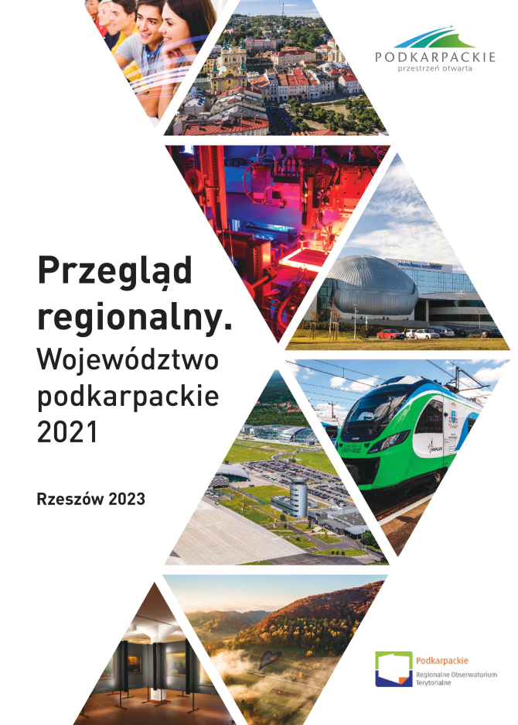
Prezentacja badań realizowanych w latach 2021-2023.

Slide 8
Prezentacja badań realizowanych .w latach 2021-2023.
W 2021 r. zrealizowano badanie pn. Gospodarka cyrkularna w wybranych obszarach społeczno-gospodarczych województwa podkarpackiego jako kierunek zrównoważonego rozwoju.
Głównym celem badania była ocena potencjału transformacji w kierunku gospodarki cyrkularnej w wybranych obszarach społeczno – gospodarczych województwa podkarpackiego.
Raport zawiera ocenę możliwości transformacji regionu w kierunku gospodarki cyrkularnej, szczególnie w obszarach mających ścisły związek ze społeczeństwem.

Slide 9
Prezentacja badań realizowanych .w latach 2021-2023..
Gospodarka Obiegu Zamkniętego (GOZ) była przeanalizowana kompleksowo w dwóch badaniach (uwzględniono wdrażanie rozwiązań z zakresu GOZ w społeczeństwie oraz w przedsiębiorstwach).
Wyniki przedmiotowych badań wykorzystane zostały na potrzeby przygotowania Regionalnej Strategii Innowacji Województwa Podkarpackiego na lata 2021-2030 oraz Priorytetu 2 – Energia i Środowiska programu regionalnego FEP.
RSI WP jako cele horyzontalne wskazuje m.in.:
Transformację przedsiębiorstw umożliwiającą wdrażanie rozwiązań z zakresu GOZ, w tym w obszarze biogospodarki - cel dotyczy dostosowania działalności przedsiębiorstw do wymogów gospodarki cyrkularnej.

Slide 10
Prezentacja badań realizowanych ..w latach 2021-2023..
W 2022 r. zrealizowana została ewaluacja ex-ante projektu Programu Strategicznego Rozwoju Transportu Województwa Podkarpackiego do roku 2030
Ewaluacja miała na celu sformułowanie wniosków i rekomendacji, umożliwiających podniesienie jakości ocenianego dokumentu i zwiększenie efektywności podejmowanej w jego ramach interwencji.
W ramach badania ex-ante sformułowany został generalny wniosek w którym wskazono, że oceniany Program stanowi wysokiej jakości dokument, przygotowany rzetelnie i zgodnie ze sztuką oraz dobrymi praktykami tworzenia tego typu dokumentów.

Slide 11
Prezentacja badań realizowanych ..w latach 2021-2023…
W 2022 r. zlecono ekspertowi zewnętrznemu przygotowanie opracowania pn. Sytuacja obecna oraz prognozowane zmiany stanu systemu transportowego województwa podkarpackiego w świetle wyników Zintegrowanego Modelu Ruchu oraz Generalnego Pomiaru Ruchu 2020/21.
Głównym celem badania była analiza bieżącej sytuacji transportowej w województwie podkarpackim w świetle zaktualizowanych wyników Zintegrowanego Modelu Ruchu na rok 2019 wraz z danymi prognostycznymi oraz Generalnego Pomiaru Ruchu 2020/21.
Opracowanie eksperckie zawierało wnioski dla polityki transportowej województwa podkarpackiego.
Na potrzeby przygotowania wysokiej jakości Programu Strategicznego Rozwoju Transportu Województwa Podkarpackiego do roku 2030 przeprowadzono szereg badań, analiz i opracowań przez zewnętrzne zespoły ekspertów.

Slide 12
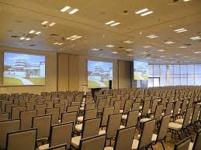
Konferencje realizowane w ramach projektu w latach 2021-2023
W ramach zadania pn. Sieciowanie współpracy podmiotów odpowiedzialnych za monitorowanie polityk publicznych, co roku organizowana jest konferencja prezentująca wyniki badań prowadzonych przez Regionalne Obserwatorium Terytorialne.
Celem organizowanych wydarzeń jest sieciowanie i współpraca podmiotów odpowiedzialnych za monitorowanie polityk publicznych.
Obostrzenia wynikające z pandemii COVID-19 były dużym wyzwaniem przy organizacji konferencji. ROT był jedną z nielicznych instytucji, które organizowały wydarzenia w formie hybrydowej. Dzięki temu konferencje mogły zostać skierowane do szerszego grona odbiorców.

Slide 13
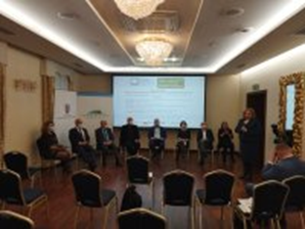
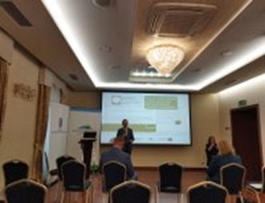
Konferencje realizowane w ramach projektu w latach …2021-2023…
W 2021 r. zorganizowano konferencję pn. Gospodarka obiegu zamkniętego w różnych aspektach życia społeczno-gospodarczego województwa podkarpackiego.
W ramach konferencji zaplanowano prezentacje przeprowadzonych w 2021 roku badań, wystąpienia prelegentów oraz panel dyskusyjny, podczas którego uczestnicy rozmawiali na temat monitorowania transformacji w kierunku GOZ w województwie podkarpackim.
Organizowane wydarzenie zgromadziło przedstawicieli różnych środowisk: rządowego oraz samorządu terytorialnego z terenu województwa podkarpackiego, a także naukowego i społecznego.

Slide 14
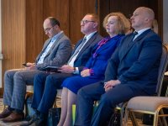
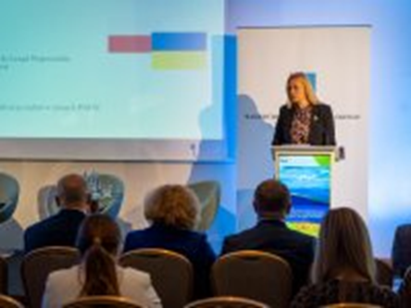
Konferencje realizowane w ramach projektu w latach .2021-2023.
W 2022 r. zorganizowano konferencję pn. Województwo podkarpackie w warunkach zmieniającego się otoczenia geopolitycznego.
Konferencja przybliżyła najważniejsze zagadnienia dotyczące zmieniającego się otoczenia geopolitycznego (wskazanie bieżących uwarunkowań w zakresie m. in. demografii, kultury i społeczeństwa).
Prezentacja badań oraz dyskusja przeprowadzona podczas wydarzenia pokazały, jak ważnym elementem jest wspieranie kultury w życiu codziennym mieszkańców regionu.
Kultura ma ogromny wpływ na aktywność obywatelską, wspólne wartości oraz rozwój dialogu międzykulturowego (szczególnie w okresie dynamicznych przemian geopolitycznych).

Slide 15
Konferencje realizowane w ramach projektu w latach .2021-2023..
Rezultatem projektu jest również dzisiejsza konferencja pn. Społeczeństwo i gospodarka województwa podkarpackiego w nowej rzeczywistości.
Konferencja poświęcona jest w szczególności zagadnieniom dotyczącym kwestii uwarunkowań gospodarczych i demograficznych funkcjonowania regionu.
Podjęta dyskusja będzie dotyczyła szans i wyzwań stojących przez województwem podkarpackim w dynamicznym układzie zjawisk geopolitycznych.
Wartością dodaną dzisiejszego spotkania będzie wskazanie wniosków dla Samorządu Województwa Podkarpackiego w zakresie podejmowania zadań wynikających z nowej rzeczywistości społeczno-gospodarczej.

Slide 16
Podsumowanie
Regionalne Obserwatorium Terytorialne:
Współpracuje z wieloma instytucjami zaangażowanymi w monitorowanie polityk publicznych (z sektorem rządowym oraz samorządowym, naukowym i społecznym).
Zajmuje się sieciowaniem współpracy z Krajowym Obserwatorium Terytorialnym oraz regionalnymi obserwatoriami z pozostałych województw.
Koordynuje współpracę w ramach inicjatywy Trójmorza.
Współpracuje z Urzędem Statystycznym w Rzeszowie przy opracowaniu Komunikatu o sytuacji społeczno-gospodarczej powiatów województwa podkarpackiego oraz Informacji o sytuacji społeczno-gospodarczej wybranych miast – regionalnych biegunów wzrostu województwa podkarpackiego oraz Rzeszowskiego Obszaru Funkcjonalnego,
Realizuje projekty międzynarodowe – Program Współpracy ESPON,
Pracownicy ROT uczestniczą w różnego rodzaju konferencjach spotkaniach i szkoleniach, które podnoszą ich kompetencje.

Slide 17
Podsumowanie.
Wszystkie działania prowadzone przez ROT umożliwiają kompleksową obserwację procesów społeczno-gospodarczych zachodzących w regionie, jak również identyfikację potencjałów rozwojowych i ewentualnych obszarów problemowych.
Gromadzone informację oraz dane wspomagają Zarząd Województwa Podkarpackiego w realizacji procesów decyzyjnych w zakresie zarządzania regionem.
Chcemy dzielić się zgromadzoną wiedzą, dlatego zapraszamy do odwiedzenia strony internetowej Regionalnego Obserwatorium Terytorialnego – rot.podkarpackie.pl
(aktualnie strona jest przebudowywana i niedługo będzie miała nową odsłonę)

Slide 18
Dziękuję za uwagę

